Slide 1


Projet Kaggle : Prédire une réponse biologique des molécules à partir de leurs propriétés chimiques
Emma Soufir
Naïma Ammiche
Thanina Chabane
Noura Nouali
Notes:
Nous allons vous présenter notre projet Kaggle, où nous prédisons des réponses biologiques de molécules à partir de leurs propriétés chimiques.

Slide 2
Introduction

Slide 3

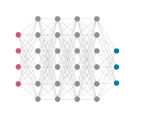
Introduction
Développement de médicaments
Prédiction des réactions bio-moléculaires
Apprentissage automatique
Notes:
L'avancement de la recherche médicale et du développement de médicaments dépend de notre compréhension des interactions entre les molécules et notre corps. Prédire ces interactions bio-moléculaires est essentiel pour accélérer la création de médicaments ciblés, améliorer l'efficacité des traitements et garantir la sécurité des composés médicaux. L'apprentissage automatique nous aide à anticiper comment les molécules réagissent aux médicaments, ce qui est crucial pour le développement de traitements médicaux.
______________________________________
Nous savons que l'avancement de la recherche médicale et le développement de médicaments reposent sur notre compréhension de la façon dont les molécules interagissent avec notre corps. Il est donc essentiel de pouvoir prédire ces interactions bio-moléculaires, car elle nous permet d'accélérer la création de médicaments ciblés, d'améliorer l'efficacité des traitements et de garantir la sécurité des composés médicaux. Pour cela nous utilisons l'apprentissage automatique, c'est une technologie qui nous aide à évaluer et à anticiper comment les molécules réagissent aux médicaments. Cette compréhension et prédiction des réponses biologiques sont essentielles pour le développement de traitements médicaux plus performants, adaptés à chaque individu. L'apprentissage automatique est un atout pour la médecine en nous permettant de mieux comprendre et de prédire comment les médicaments interagissent avec notre corps, afin de créer des traitements plus efficaces et personnalisés.
_____________________________________________________
Le développement de médicaments et de traitements repose en grande partie sur notre compréhension de la façon dont les molécules interagissent avec les organismes vivants.
L'étude de la prédiction des réactions biomoléculaires est importante. Elle permet d'accélérer la création de médicaments ciblés et d'optimiser l'efficacité des traitements. Elle contribue à l'évaluation de la sécurité et de la toxicité de certains composés.
Dans cette perspective, l'apprentissage automatique joue un rôle essentiel en nous aidant à évaluer et à anticiper la réponse biologique des molécules aux médicaments. La compréhension et la prédiction de ces réponses sont fondamentales pour le développement de traitements médicaux plus performants et adaptés à chaque patient.

Slide 4
Comment développer un modèle de prédiction de réponse biologique des molécules efficace ?
Notes:
Nous avons utilisé des données Kaggle pour développer un modèle de prédiction de réponse biologique des molécules. La problématique est: Comment développer un modèle de prédiction de réponse biologique des molécules efficaces ?

Slide 5
Matériel et méthodes

Slide 6
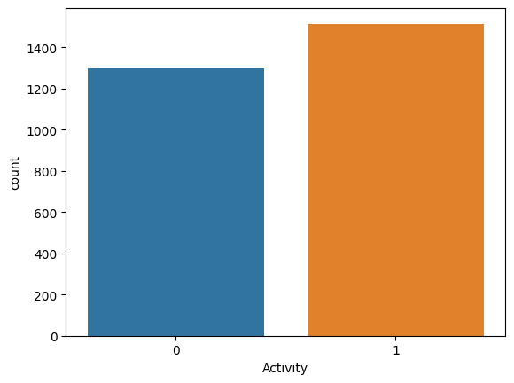
Présentation des données
1776 descripteurs
3751 molécules
Prétraitement :
Variables avec peu de variabilité
Variables fortement corrélées
MinMax Scaling
1533 descripteurs conservés
Notes:
Nous avons obtenu des données de réponses biologiques à partir de la compétition Kaggle intitulée "Predicting a Biological Response". Ces données sont au format CSV, où chaque ligne représente une molécule, avec la première colonne indiquant la variable à prédire, 'Activity'. Cette variable prend la valeur 1 si la molécule a provoqué une réponse biologique et 0 si elle n'en a pas provoqué. Les colonnes suivantes, de d1 à d1776, représentent 1777 descripteurs moléculaires. Ces descripteurs sont des propriétés calculées qui capturent diverses caractéristiques des 3751 molécules. Parmi ces molécules, 1717 n'ont pas provoqué de réponse biologique (y = 0), tandis que 2034 ont provoqué une réponse biologique (y = 1).

Slide 7
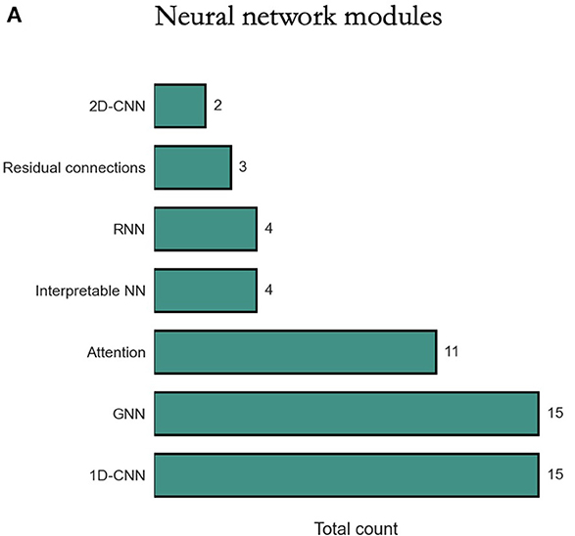
Modèles
Random Forest
MLP
CNN
Gradient Boosting
MINN
Autres Modèles (régression logistique, RNN, MLP Adam, XGB)
Partin A, et al. 2023
Notes:
Nous avons plusieurs modèles mais on vas en décrire seulement trois qui sont Random Forestet MLP.

Slide 8
Résultats et Discussion

Slide 9
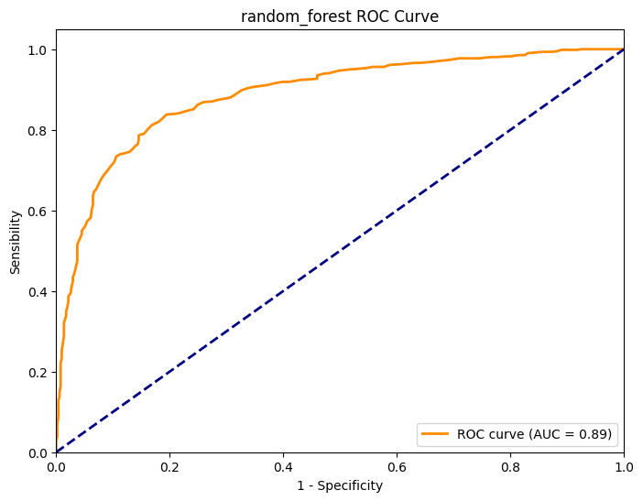
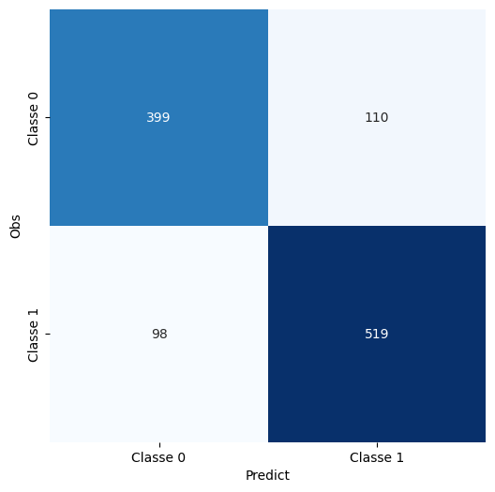
Modèle : Random Forest
Notes:
Test de plusieurs architectures et la plus simple nétait celle qui marchaient le mieux

Slide 10
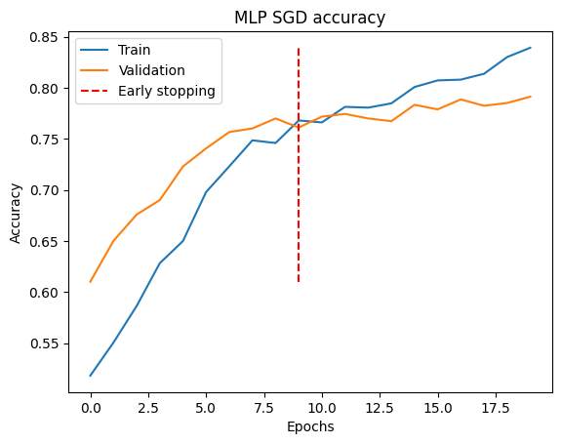
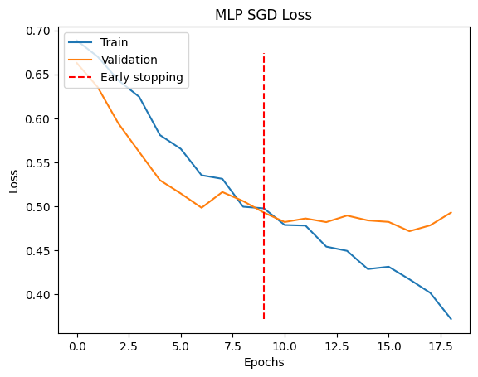
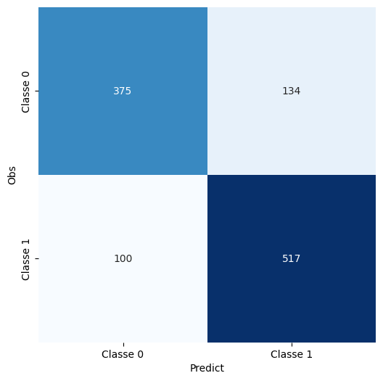
Modèle : Multi Layer Perceptron (MLP) avec SGD
Notes:
Nous nous sommes par la suite concentrés sur des Feed Forward Neural Networks (FNN). Les MLP sont un type d’architecture de réseaux capables d'apprendre des fonctions complexes et non linéaires grâce à leurs nombreuses couches, ce qui les rend adaptés à un large éventail de tâches, de la classification à la régression.
Nous avons Choisi de vous montrer le MLP avec pour la Descente de Gradient Stochastique (SGD) puisque nous avons eu de meilleurs performances comparé au MLP créer avec l’optimiseur Adam. SGD est simple et nécessite moins de mémoire, mais il peut converger lentement.
A l’epoch 6, la loss se stabilise et augmente ce qui traduit du surapprentissage.
La matrice de confusion nous indique que notre modèle a une certaine capacité à prédire les vrais positifs et les vrai négatifs mais il fait des erreurs en prédisant Faux positifs.

Slide 11
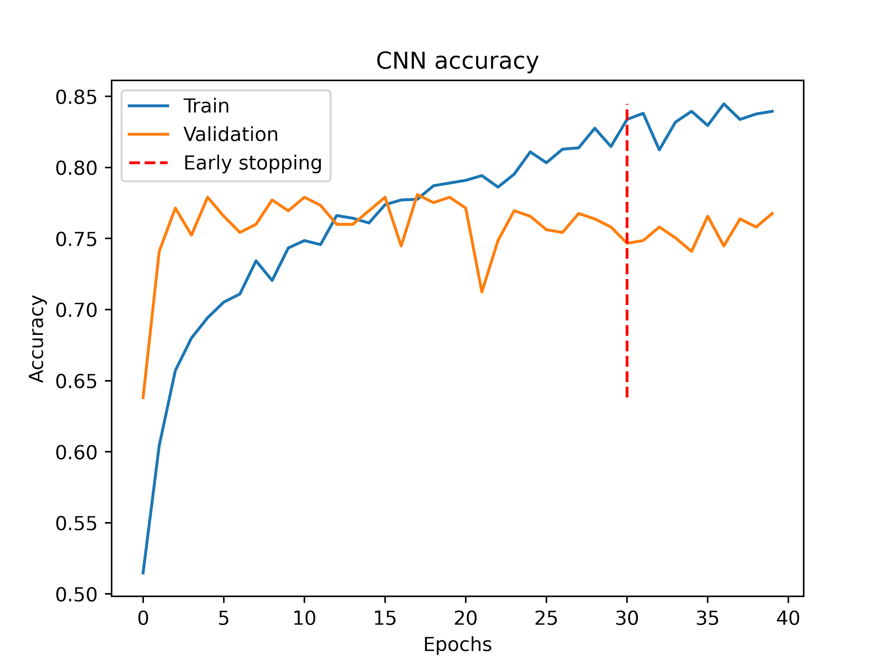
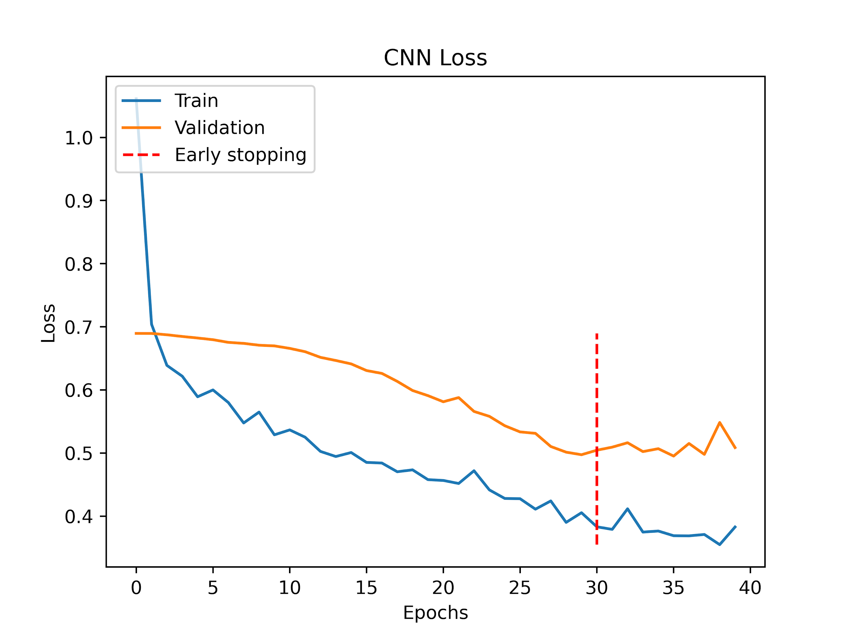
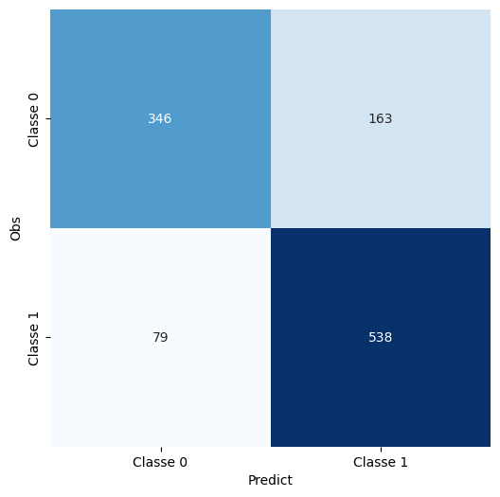
Modèle: Réseaux de Neurones Convolutifs (CNN)
Notes:
Par la suite, nous avons construit un deuxième type de réseau, le CNN.
Le réseau est composé de trois blocs de convolution, chacun constitué d’une couche de convolution 1D une couche de Max Pooling (2 x 2) et une couche de Dropout (50%) .
Le CNN a l’avantage d’avoir une architecture simple avec peu de paramètres à ajuster. Les valeurs des hyperparamètres ont été optimisés.
Si l’on s’intéresse aux plots de l’apprentissage, De même que précédemment, dès l’epoch 30, la loss se stabilise et réaugmente ce qui traduit du surapprentissage au delà de 30 epochs. A 30 epochs, on a déjà de meilleures précision sur le train que sur le test.
Concernant les erreurs de prédictions commises par le CNN, Par rapport au modèle précédent, les performances sont différentes. Ici, le CNN va prédire plus de faux positifs que de Faux négatifs.

Slide 12
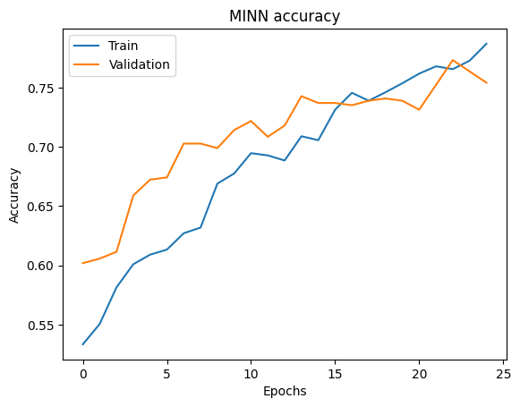
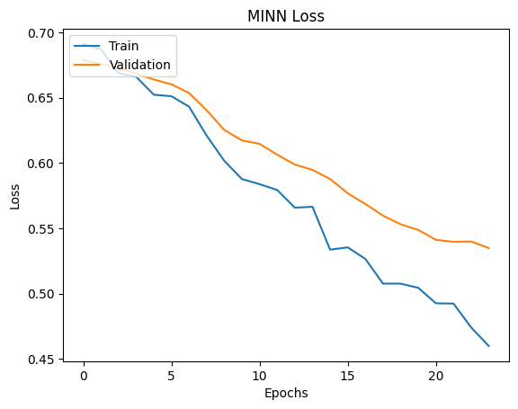
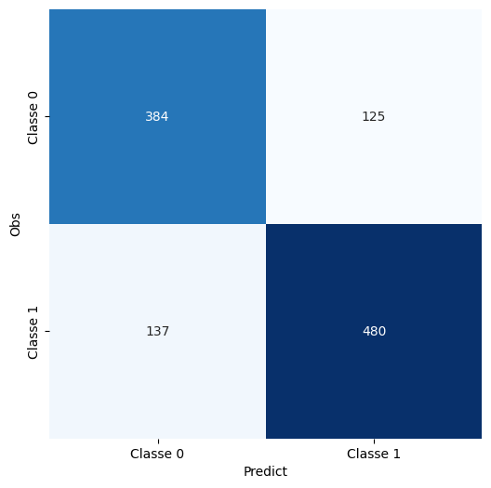
Modèle: Multi-Input Neural Network

Slide 13
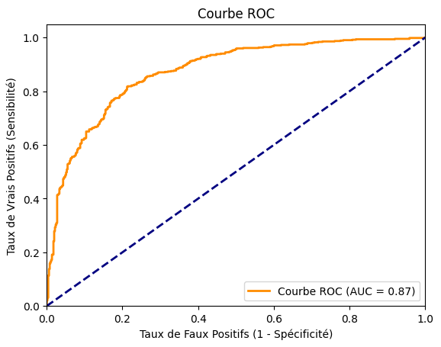
Modèle : Gradient Boosting
Accuracy | 0.80
Sensibility | 0.85
Specificity | 0.74
F1 score | 0.82
Notes:
Le Gradient Boosting est une technique d'apprentissage automatique qui construit un modèle solide à partir de modèles simples, souvent des arbres de décision peu profonds. Il ajuste ces modèles itérativement pour minimiser les erreurs en comparant les prédictions actuelles aux valeurs réelles. Notre modèle de Gradient Boosting utilise 100 estimateurs, un taux d'apprentissage de 0.1, une profondeur maximale des arbres de 3, et d'autres paramètres. Les résultats sont impressionnants avec une précision de 0.80, une sensibilité de 0.85, une spécificité de 0.74, et un F1-score de 0.82. Le modèle de Gradient Boosting excelle en précision et sensibilité, bien que la spécificité soit légèrement moindre. Le F1 score élevé témoigne d'une performance globale satisfaisante. L'AUC de la courbe ROC de 0.87 renforce la qualité globale de notre modèle de Gradient Boosting en confirmant sa forte capacité à discriminer efficacement entre les classes positives et négatives.
________________________
Comprendre le Gradient Boosting Simplement: Du Concept Aux Applications Concrètes - YouTube
Le Gradient Boosting est une technique d'apprentissage automatique. Le Gradient Boosting construit un modèle robuste à partir de modèles simples, souvent des arbres de décision peu profonds. Il ajuste itérativement ces modèles faibles pour corriger les erreurs des précédents en minimisant la perte entre les prédictions actuelles et les vraies valeurs. Le modèle de Gradient Boosting utilisé dans notre cas comprend 100 estimateurs, un taux d'apprentissage de 0.1, une profondeur maximale des arbres de 3, et d'autres paramètres. L'accuracy est de 0.80, la sensibilité de 0.85, la spécificité de 0.74, et le F1 score de 0.82. Ces métriques montrent une forte précision et sensibilité, bien que la spécificité soit légèrement plus faible. En résumé, le modèle de Gradient Boosting a démontré une grande précision et une sensibilité solide pour classer les échantillons positifs, bien que la spécificité soit légèrement inférieure. Le F1 score élevé indique une performance globale satisfaisante.

Slide 14
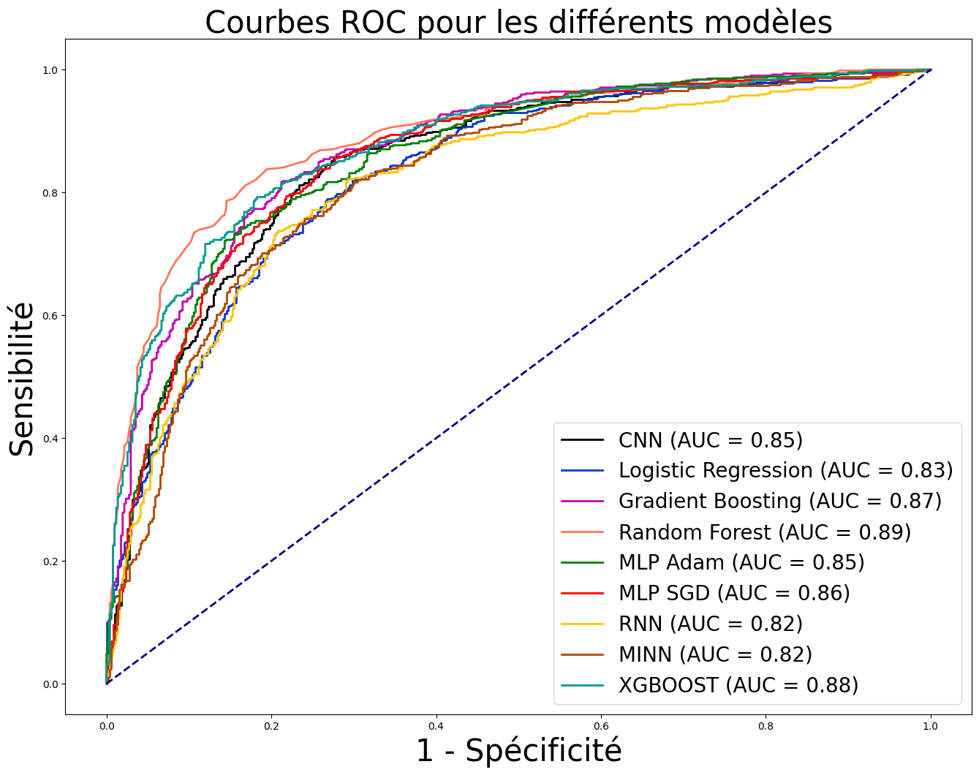
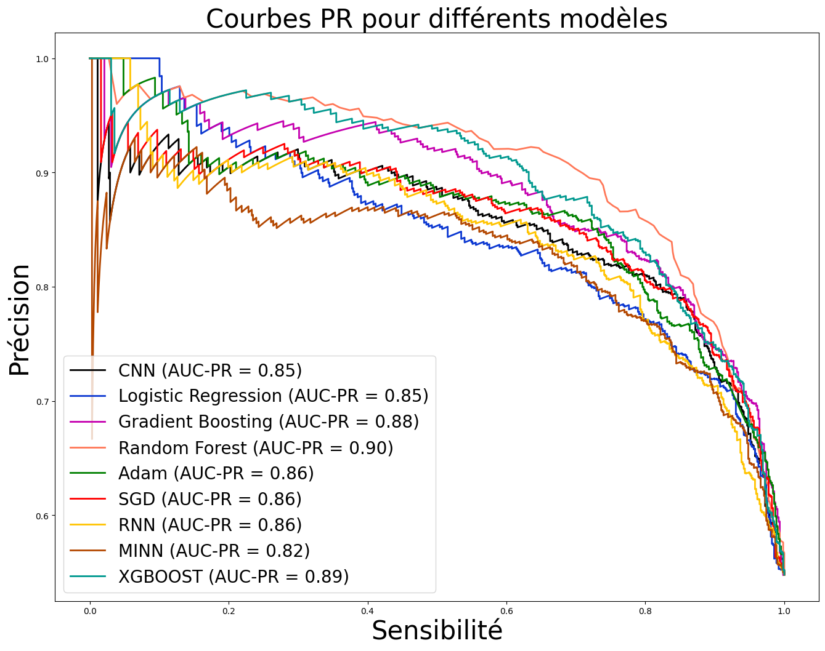
Comparaison des modèles
Notes:
Nous comparons les modèles. Les valeurs AUC pour les courbes ROC et les courbes PR sont des indicateurs de la performance de différents modèles de classification. Nous pouvons voir pour la courbe ROC (Receiver Operating Characteristic) que le Random Forest a la plus haute AUC ROC (0.89),ce qui montre qu'il sépare mieux les deux classes. XGBoost (0.88) est également très performant, suivi de près par Gradient Boosting (0.87). Nous pouvons voir sur la courbe PR (Precision-Recall) que Random Forest a la plus haute AUC PR (0.90), ce qui signifie qu'il est excellent pour la prédiction de la classe positive tout en minimisant les faux positifs. XGBoost (0.89) est également très performant. Les courbes ROC et PR montrent que Random Forest, XGBoost et Gradient Boosting ont obtenu les meilleures performances, tandis que MINN a eu des performances moins bonnes.
Nous avons évalué plusieurs modèles de machine learning pour prédire des résultats binaires à partir de propriétés chimiques de molécules. Random Forest s'est démarqué avec la meilleure précision (Accuracy) à 0.82, ainsi qu'une excellente spécificité. Cependant, la spécificité est généralement moins robuste que la sensibilité parmi les modèles, ce qui peut conduire à plus de faux positifs. XGBoost a également montré de solides performances, avec une précision de 0.80, une sensibilité élevée de 0.841, une spécificité de 0.741 et un F1-score de 0.819.
_________________________
Nous avons évalué plusieurs modèles de machine learning pour prédire des résultats binaires à partir de propriétés chimiques de molécules. Random Forest s'est démarqué avec la meilleure précision (Accuracy) à 0.82, ainsi qu'une excellente spécificité. Cependant, la spécificité est généralement moins robuste que la sensibilité parmi les modèles, ce qui peut conduire à plus de faux positifs. XGBoost a également montré de solides performances, avec une précision de 0.80, une sensibilité élevée de 0.841, une spécificité de 0.741 et un F1-score de 0.819.
Les valeurs AUC pour les courbes ROC et les courbes PR sont des indicateurs de la performance de différents modèles de classification. Nous pouvons voir pour la courbe ROC (Receiver Operating Characteristic) que le Random Forest a la plus haute AUC ROC (0.89),ce qui montre qu'il sépare mieux les deux classes. XGBoost (0.88) est également très performant, suivi de près par Gradient Boosting (0.87). Nous pouvons voir sur la courbe PR (Precision-Recall) que Random Forest a la plus haute AUC PR (0.90), ce qui signifie qu'il est excellent pour la prédiction de la classe positive tout en minimisant les faux positifs. XGBoost (0.89) est également très performant. Les courbes ROC et PR montrent que Random Forest, XGBoost et Gradient Boosting ont obtenu les meilleures performances, tandis que MINN a eu des performances moins bonnes.
_____________________________________
Les performances de différents modèles de machine learning ont été évaluées en utilisant diverses métriques pour prédire des résultats binaires. Les modèles testés comprennent Random Forest, MLP (Perceptron Multi-Couches) avec deux optimiseurs différents (Adam et SGD), CNN (Réseaux de Neurones Convolutifs), RNN (Réseaux de Neurones Récursifs), MINN, Régression Logistique, Gradient Boosting et XGBoost. Random Forest a montré la meilleure précision (Accuracy) parmi tous les modèles, avec un score de 0.82 sur l'ensemble de test. La plupart des autres modèles ont des scores d'Accuracy comparables, variant de 0.76 à 0.80. Random Forest a également la meilleure spécificité, ce qui signifie qu'il est capable de minimiser les faux positifs de manière plus efficace que les autres modèles. Pourtant, en général, les modèles ont montré une spécificité moins robuste que la sensibilité, ce qui peut entraîner plus de faux positifs que de faux négatifs. Dans le contexte de l'étude, prédire un faux positif est plus problématique car cela peut entraîner une perte de temps et d'argent. XGBoost a présenté des performances solides, avec une précision (Accuracy) de 0.80, une sensibilité élevée de 0.841, une spécificité de 0.741 et un F1-score de 0.819. Les résultats montrent que XGBoost prédit efficacement la réponse biologique. En ce qui concerne les réseaux de neurones, les MLP ont montré les meilleures performances. De plus, l'optimiseur SGD a été le plus efficace pour les MLP.
Les courbes ROC et PR montrent que tous les modèles ont une capacité raisonnable à discriminer les classes, avec une Aire Sous la Courbe (AUC) entre 0.82 et 0.89. Les modèles Random Forest, XGBoost et Gradient Boosting ont obtenu les meilleures performances, tandis que MINN a montré des performances moins bonnes. Une analyse des courbes d'apprentissage a révélé que le surapprentissage était plus prononcé dans le RNN. Malgré diverses combinaisons d'hyperparamètres testées, le surapprentissage n'a pas pu être réduit. Les valeurs d'Accuracy sur l'ensemble de validation stagnent autour de 0.75, tandis que celles sur l'ensemble d'apprentissage continuent d'augmenter, indiquant un surapprentissage. En résumé, Random Forest s'est avéré être le modèle le plus performant pour la tâche de prédiction de réponse biologique, suivi de près par XGBoost et Gradient Boosting. Cependant, les MLP avec l'optimiseur SGD ont également montré de solides performances. Les résultats suggèrent que le choix du modèle dépendra des priorités spécifiques de la tâche et des compromis entre précision, sensibilité et spécificité.
Les valeurs AUC (Area Under the Curve) pour les courbes ROC et les courbes PR sont des indicateurs de la performance de différents modèles de classification.
Pour la courbe ROC (Receiver Operating Characteristic) AUC :
Random Forest a la plus haute AUC ROC (0.89), indiquant qu'il a une capacité élevée à discriminer entre les classes. XGBoost (0.88) est également très performant, suivi de près par Gradient Boosting (0.87). MLP Adam (0.85) et CNN (0.85) sont également solides.
Pour la courbe PR (Precision-Recall) AUC :
Random Forest a la plus haute AUC PR (0.90), ce qui signifie qu'il est excellent pour la prédiction de la classe positive tout en minimisant les faux positifs. XGBoost (0.89) est également très performant en termes de précision et de rappel. Gradient Boosting (0.88) est proche de ces performances.
En résumé, en se basant sur les valeurs d'AUC pour les courbes ROC et PR, Random Forest, XGBoost, et Gradient Boosting semblent être les meilleurs modèles pour la prédiction de réponses biologiques. Ils offrent une bonne combinaison de sensibilité et de spécificité, ce qui est essentiel pour ce type de tâche.

Slide 15
Modèle Final
XGB
Classe finale prédite
1
MLPs
GB
Moyenne pondérée des prédictions
Probabilité finale
RNN
CNN
RDF
0
MINN
Notes:
Afin de tenter d’améliorer les prédictions, nous avons décidé d’intégrer nos modèles en 1 seul, afin d’essayer d’effacer les erreurs de prédictions individuelles faites par chacun.
Pour ce faire, à partir des différentes probabilités prédites de chaque modèle, on a fait la moyenne des ces probabilités. C’est à partir de cette moyenne que nous avons décidé de la classe finale de prédiction.
Nous avons aussi ajouté des poids dans la prise en compte de chaque modèle afin de prendre plus en compte les modèles présentant de meilleurs performances. Par Exemple, les prédictions du random forest ont eu plus de poids dans la décision finale que celle du MINN.

Slide 16
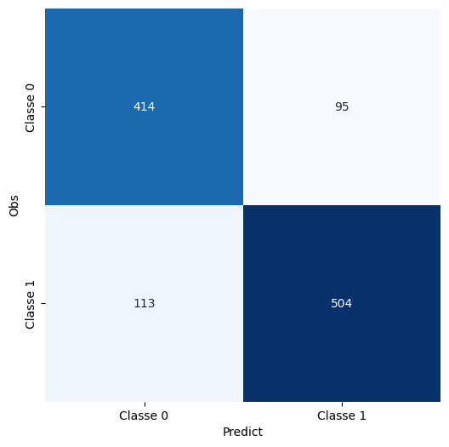
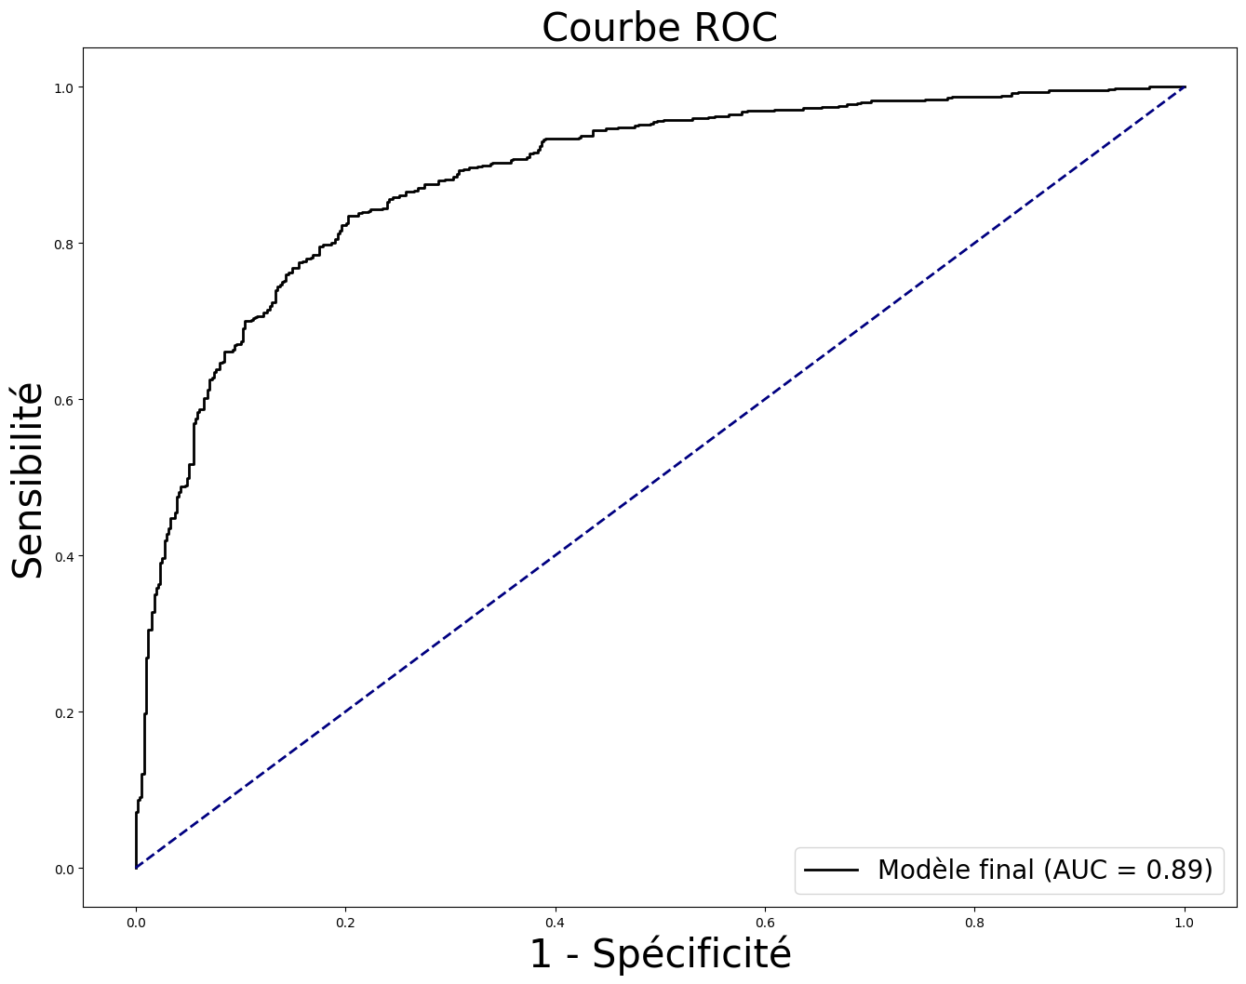
Modèle Final : Performances
Accuracy | 0.82
Sensibilité | 0.82
Spécificité | 0.81
Notes:
Voici les performances du modèle final sur le jeu de données test. C’est ce modèle qui a la meilleure spécificité de tous les autres que nous avons construit. Le fait d’intégrer les modèles a permis de bien hausse la spécificité.
Dans le contexte du projet, Une grande spécificité indique que le modèle est capable de correctement identifier les molécules inactives (négatives) parmi toutes les molécules réellement inactives présentes dans les données.
avoir une idée pour les individus mal classés. :
Les individus les plus mals classés étaient ceux pour lesquels un consensus clair n’était pas établit. Notamment, la plupart des modèles prédisait autour de 0.5 ce qui fait qu’on tombait arbitrairement en 0 ou en 1.

Slide 17
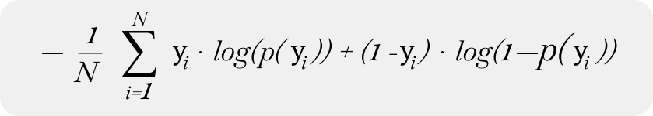
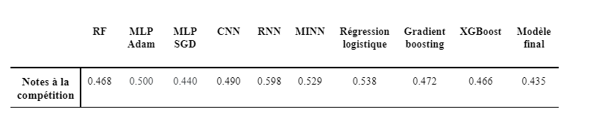
Soumission Kaggle
Notes:
Dans le cadre de la compétition, les probabilités prédites ont été évaluées avec la Log Loss .
Selon la compétition, le meilleur modèle est le modèle final avec un score de 0.435. Dans le classement ce modèle se trouve 426 ème sur 698.
Il est donc pertinent d’avoir fusionné les modèles ensembles car le score à la compétition s’est amélioré.

Slide 18
Conclusion et Perspectives

Slide 19
Conclusion
Perspectives
Modèle final avec le meilleur score
Manque d’information sur les descripteurs
Classes déséquilibrées
Random Forest et Gradient Boosting sont les modèles les plus performants
Choix du nombre de variables
Autres architectures
Plus grand spectre de paramètres
Notes:
Ce projet visait à prédire la réponse biologique des molécules en utilisant des propriétés chimiques comme descripteurs.
Le modèle final est le plus performants dans la prédiction de la réponse biologique.
Le modèle Gradient Boosting et random forest semblent avoir de bonnes performances, avec une bonne capacité à discriminer les classes et une sensibilité élevée pour détecter les cas positifs. De plus, le manque d’information sur les descripteurs ne permet pas de comprendre le rôle des variables impactantes dans les mauvaises prédictions, ce qui est un frein dans l’interprétation des erreurs.
Percepectives :
Pour des améliorations futures, nous pourrions explorer davantage la réduction de la dimensionnalité, tester d'autres architectures de réseaux de neurones, et examiner plus en détail les causes du surapprentissage.

Slide 20
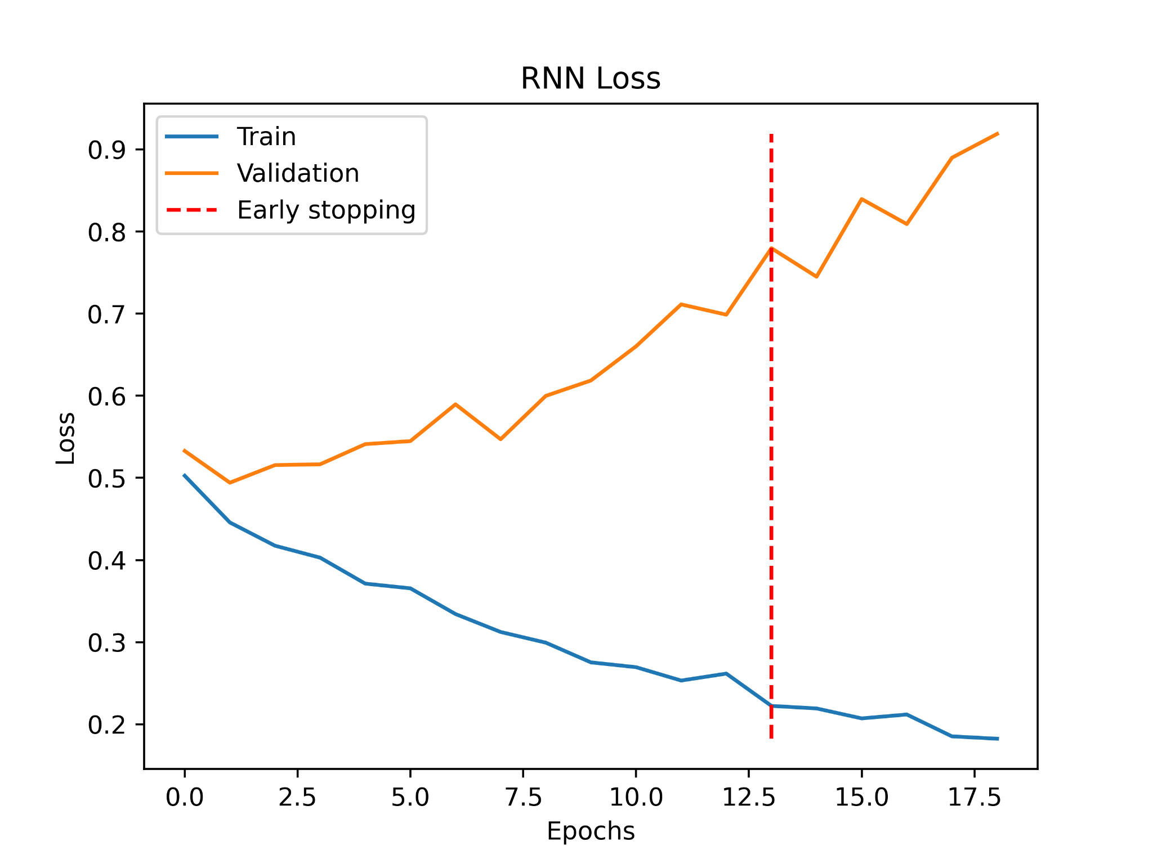
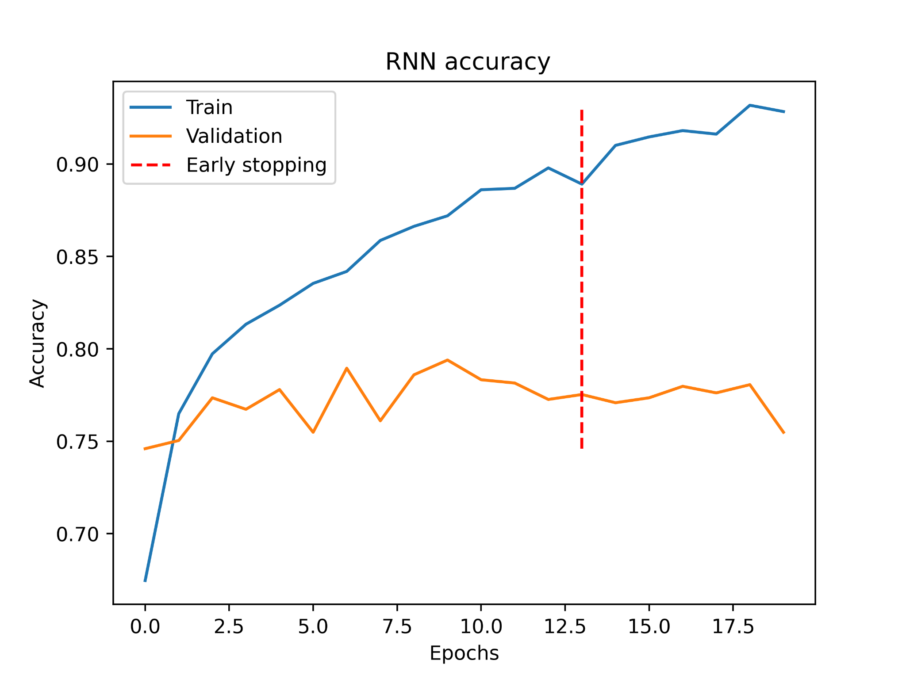
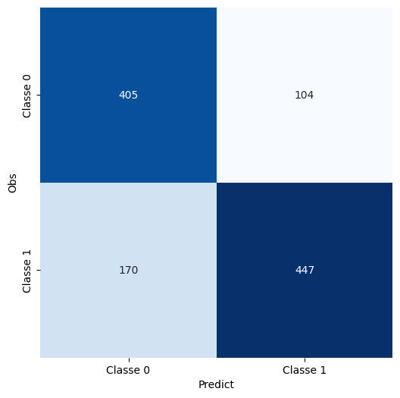
Modèle : Réseaux de Neurones Récurrents (RNN)
Notes:
Test de plusieurs architectures et la plus simple nétait celle qui marchaient le mieux

Slide 21
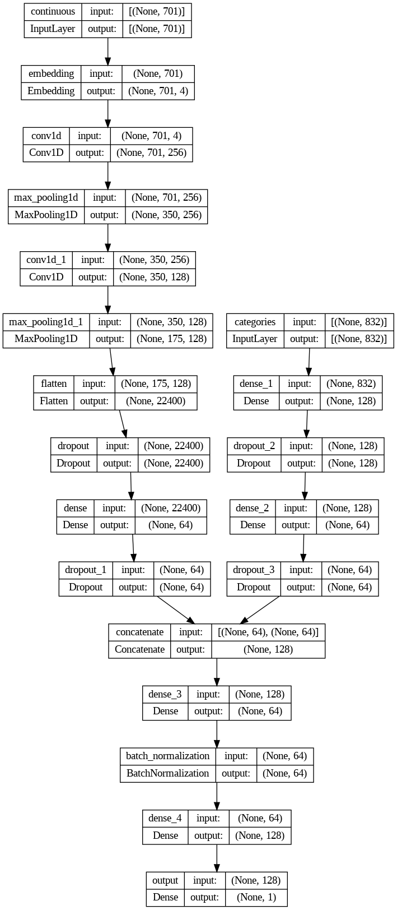
Modèle: Multi-Input Neural Network

Slide 22
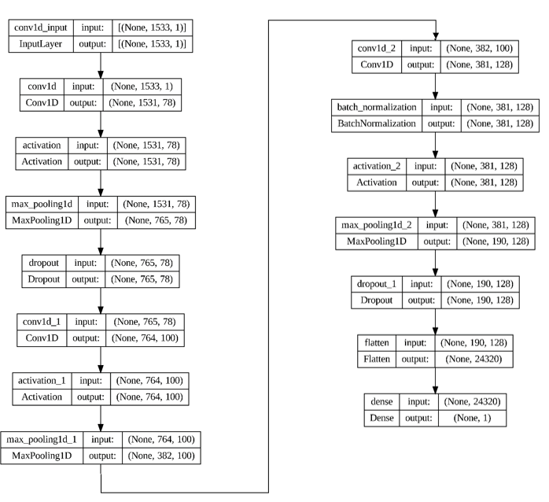
Modèle: CNN

Slide 23
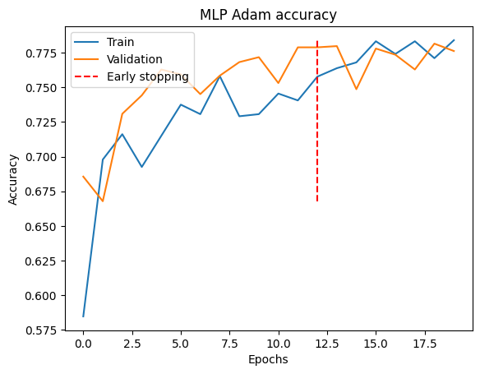
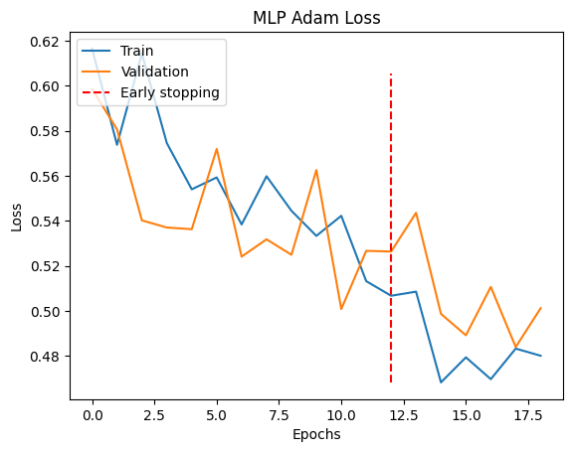

Modèle : Multi Layer Perceptron (MLP) avec Adam

Slide 24
 | Random Forest | MLP Adam | MLP SGD | CNN | RNN | MINN | Régression logistique | Gradient boosting | XGBoost
Accuracy | 0.82 | 0.78 | 0.79 | 0.79 | 0.78 | 0.76 | 0.76 | 0.80 | 0.80
Sensibilité | 0.84 | 0.86 | 0.84 | 0.82 | 0.81 | 0.79 | 0.81 | 0.85 | 0.84
Spécificité | 0.78 | 0.68 | 0.74 | 0.74 | 0.74 | 0.75 | 0.71 | 0.74 | 0.74
F1-score | 0.83 | 0.81 | 0.82 | 0.81 | 0.80 | 0.79 | 0.79 | 0.82 | 0.82

